Slide 1
Ağ Temelleri
Öğr. Gör. Osman GÜMÜŞ

Slide 2
Bilgisayar Ağları
Bilgisayar ağları en karmaşıktan en basite kadar değişebilen ağ yapısı ve özellikleri içerebilir.
Örneğin aynı binada iki bilgisayar birbiri ile iletişim kurmada çok basit bir yapıya ihtiyaç duyabildiği gibi çok karmaşık bir yapıya da ihtiyaç duyabilir.
Bu bilgisayar ağ iletişiminde ihtiyaç duyulan özellik ve kurallar ise istenilen iletişimdeki beklentilere göre şekillenmektedir.
Bilgisayar ağları, bilginin bir bilgisayardan diğerine aktarılmasını sağlamak için bir takım bilgisayarları birbirine bağlayan karmaşık bir sistemdir(Cole R. 1982). Bilgisayar ağı bilgisayar teknolojileri ve bilgisayarın kullanımıyla gelişmiştir. İlk bilgisayar ağlarından biri ARPNET (Gelişmiş Araştırma Projeleri Dairesi Ağı)’tir. ARPANET dünyanın ilk paket dağıtımı ağı ve evrensel internetin öncülüğünü yapmıştır. ARPANET’in amacı bilgisayar ağlarını araştırılması için bir olanak sağlamak ve farklı bölgelerdeki savunma ile ilgili çalışmaları bulunan araştırmacıların bu bilgileri paylaşmalarını sağlamaktır(Cole R. 1982).

Slide 3
Neden Bilgisayar Ağı
Kaynakların Paylaşmak
Bilgiyi Paylaşmak
Yazılımda Standartlaşma
Haberleşme
Merkezi yönetim
Yüksek işlem hızı

Slide 4
Bilgisayar Ağları
Bilgisayar ağları bilgi erişiminden doğan ihtiyaçtan dolayı herhangi bir yöntemle birbirine bağlı olarak bilgi erişimi sağlayan yapıdır. Bilgisayar ağları genellikle iletim hatları ve anahtarlama cihazları ( ör. Yönlendiriciler, Yönlendirici Anahtarlama cihazları, anahtarlama cihazları vb.) içerir. Bilgisayar ağları birkaç bilgisayar, yazıcı vb. cihazlardan oluşan bir yerel alan ağı(LAN) kadar küçük olabileceği gibi geniş bir coğrafi alana (internet) dağılmış pek çok bilgisayardan oluşabilir.
Bir Bilgisayar ağında bulunan cihazların birbiriyle iletişime geçmesi ağın büyüklüğü ve yapısına göre basit veya karmaşık olabilir. Örneğin aynı göbeğe(Hub) bağlı iki bilgisayar bilgiye erişimde sadece o göbeği kullanır bunlar arasındaki yapı basit bir ağdır. Ağda birden çok bir birine uzak yerde bulunan cihazların bir ağ yapısı oluşturması için anahtarlama, yönlendirici, gerekirse güvenlik duvarı gibi cihazların barındırması durumu olabilir bu durumda ağ daha karmaşık bir yapı olmaktadır. Bu yapının yönetimi ve bakımı maliyetli ve zaman alıcı bir hale dönüşmektedir.
Bilgisayar ağlarının yapılandırılması karmaşık, pahalı ve zaman alıcıdır. Yeni ağ cihazlarının bir ağa dâhil olma durumunda bilgisayar ağı içinde çalışacak ve ağ üzerinde iletişim kuracak yapılandırma yapılmalıdır. Örneğin ağa bağlanan bir anahtarlama cihazı ip, iletim yapacak portlar, vlan gibi yapılandırmalar yapılmalıdır.

Slide 5
Ağ Türleri
WAN(Wide Area Network)
MAN(Metropolitan Area Network)
LAN(Local Area Network)

Slide 6
Ağ Topolojileri
Bir ağı oluşturan cihazların fiziksel ve mantıksal yerleşimidir
Ağ topolojileri fiziksel topoloji ve mantıksal topoloji olmak üzere 2 sınıfa ayrılır.

Slide 7
Fiziksel Topoloji
Ağ cihazlarının bağlantı şekilleri, kullanılan kablolar ve kabloların yerleşim düzeni, cihazların ağ üzerindeki yerleşimleri fiziksel topoloji olarak tanımlanır.
Fiziksel topoloji türleri
Yol(Bus),
Halka(Ring),
Yıldız(Star),
Genişletilmiş Yıldız(Extended Star),
Karmaşık veya Örgü(Mesh)
Ağaç(Tree) topolojisidir

Slide 8
Yol Topolojisi (Bus)
Yol topolojisinde iletişim omurga (backbone) denilen tek bir hat üzerinden gerçekleştirilir. Ağda gönderilen veri hedefe ulaşıncaya kadar veya sonlandırıcıya gelinceye kadar hat üzerinde bulunan tüm cihazlara uğrar. Bu sebeple ağ performansı oldukça düşük bir topolojidir.
Ağ üzerindeki bir cihaz veri göndermeden önce hattın başka bir cihaz tarafından kullanılıp kullanılmadığını kontrol eder. Ağ kullanımdaysa hattın boşalmasını bekler.
Bus topolojisinde genellikle koaksiyel kablo kullanılır. İnce koaksiyel kablo kullanıldığında hattın uzunluğu 185 metre, kalın koaksiyel kablo kullanıldığında en fazla 500 metredir. Ağa maksimum 30 cihaz bağlanabilir.

Slide 9
Avantajları
Ağın kurumu kolaydır.
Ağa yeni cihaz eklenmesi kolaydır.
Ekonomiktir.
Daha az kablo kullanılır.
Switch/hub gerektirmez.

Slide 10
Dezavantajları
Ağa bağlanabilecek cihaz sayısı sınırlıdır.
Ağın hat uzunluğu sınırlıdır.
Omurga üzerindeki bir sorun tüm ağı etkiler.
Yaşanabilecek sorunların tespiti ve giderilmesi zordur.
Ağın bant genişliği düşüktür.

Slide 11
Halka Topolojisi (Ring)
Halka topolojisinde, halka biçimindeki ağ üzerinden gönderilen veri alıcı cihaza ulaşıncaya kadar ağ üzerindeki tüm cihazlara teker teker uğrar. Ağ üzerindeki veri 3 byte’ lık jeton (token) denilen bir kılavuz ile gönderilir. Jeton ağ üzerinde sürekli dolaşır ve göndericiden aldığı veriyi alıcıya ulaştırır. Halka topolojisinde ağa bağlı cihazlardan birinin arızalanması ağın çökmesine sebep olur.
Halka topolojisinin yapısı merkezde bulunan bir Multistation Access Unit (MAU) ve ağa bağlı cihazlardan oluşur. Ağ bağlantısı çift burgulu kablolar ile gerçekleştirilir. Halka topolojisi, ağ topolojileri içerisinde en az kullanıma sahip topolojidir.

Slide 12
Avantajları
Bağlı tüm cihazlar aynı yetkiye sahiptir.
Sunucuya ihtiyaç yoktur.
Ağın büyütülmesi performansı az etkiler.

Slide 13
Dezavantajları
Bağlı cihazlardan birindeki arıza ağın çökmesine neden olur.
Ağ arayüz kartları ve MAU, ethernet ve switch’ e göre pahalıdır

Slide 14
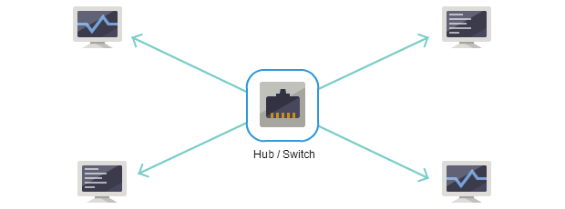
Yıldız Topolojisi (Star)
Yıldız topolojisi en yaygın kullanıma sahip topolojidir. Merkezdeki bir hub ya da swith’ e bağlı cihazların iletişimi merkezde bulunan cihaz üzerinden gerçekleştirilir. Ağa bağlı bir göndericiden çıkan veri önce merkezdeki hub ya da switch’ e gelir, oradan da alıcı cihaza gönderilir. Hub ya da switch’ teki bir sorun tüm ağı etkiler.
Yıldız topolojisinde çift burgulu kablolar kullanılır. Cihazların hub ya da switch uzaklığı en fazla 100 metredir. 100 metreden sonra performans büyük oranda düşer.

Slide 15
Avantajları
Ağın yönetimi ve sorun tespiti kolaydır.
Ağa yeni cihaz eklemek kolaydır.
Bağlı cihazda oluşacak sorun ağı etkilemez.

Slide 16
Dezavantajları
Merkezdeki cihazda oluşacak sorun tüm ağı etkiler.
Çok fazla kablo bağlantısı gerektirir.

Slide 17
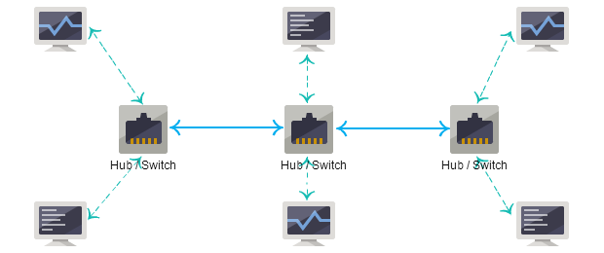
Genişletilmiş Yıldız Topolojisi (Extended Star)
Yıldız topolojisinin genişletilmiş halidir. Merkezde bulunan hub ya da switch’ e yeni hub/switch eklenmesi ile oluşturulur. Ağa bağlanacak cihaz sayısının çok olması ve hub/switch’ in port sayısının yetersiz kaldığı durumlarda ağa yeni hub/switch’ lerin bağlanması genişletilmiş yıldız topolojisinin kullanımına örnektir.

Slide 18
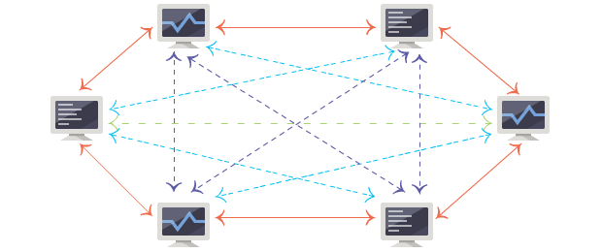
Örgü Topoloji (Mesh)
Örgü topolojisinde, ağa bağlı bir cihaz ağdaki diğer cihazlara doğrudan bağlantılıdır. Çoğunlukla geniş alan ağları (WAN) arasında kullanılır. Ağa bağlı cihaz sayısı ‘N‘ ise, ağ üzerindeki bağlantı sayısı ‘N*(N-1)/2‘ adettir.

Slide 19
Avantajları
Bir cihaza bağlı hatta sorun oluşması cihazın iletişimini kesmez.
Veri iletim hızı oldukça yüksektir.
Ağın genişletilmesi diğer bağlantıları etkilemeden yapılabilir.

Slide 20
Dezavantajları
Bağlantı sayısı çoktur.
Karmaşık bir yapısı vardır.
Çok fazla kablo kullanılır.
Maliyeti yüksektir.

Slide 21
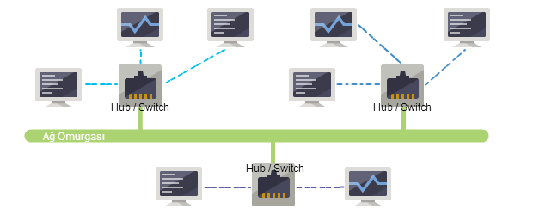
Ağaç topolojisi(Tree)
Ağaç topolojisi yıldız topolojisi ile ortak yol topolojisinin birlikte kullanıldığı topolojidir. Merkezdeki bir ortak yol (omurga) üzerine yerleştirilmiş hub ya da switch’ lere bağlı cihazlarla oluşturulur.
Bu topolojiye ağaç topolojisi denmesinin nedeni omurganın ağaç gövdesini, hub ya da switch üzerinden bağlanan bilgisayarların da ağacın dallarını modellemesidir. Ağaç topolojisi büyük ağların omurgalarını oluşturmak için kullanılır.

Slide 22
Avantajları
Farklı üreticilerin donanımları ile uyumlu çalışır.
Ağın genişletilmesi kolaydır.
Sorunların tespiti ve giderilmesi kolaydır.
Ağın yönetimi ve bakımı kolaydır.
Dallardan birinde oluşacak sorun diğerlerini etkilemez.

Slide 23
Dezavantajları
Kablolama işlemi zordur.
Dallanma arttıkça ağın bakımı ve yönetimi zorlaşır.
Omurgada yaşanacak bir sorun tüm ağı etkiler.

Slide 24
Mantıksal Topoloji Nedir?
Ağ üzerindeki cihazların haberleşme şekilleri ve kullandıkları iletişim protokolleri mantıksal topoloji ile açıklanır.
Mantıksal ağ topolojileri
Yayın Topolojisi (Broadcast)
Jetonlu Geçiş Topolojisi(Token Passing ) olmak üzere 2 sınıfa ayrılır.

Slide 25
Yayın Topolojisi(Broadcast)
Bu topolojide gönderici cihaz veriyi ağa bırakır, veri alıcıya ulaşıncaya kadar tüm ağı dolaşır. Ağa bağlı cihazların öncelik hakkı yoktur ve ağdaki tüm cihazlara veri iletimi gerçekleştirilir.

Slide 26
Jetonlu Geçiş Topolojisi(Token Passing )
Halka topolojisinde olduğu gibi tüm ağı dolaşan bir jeton (token) veri iletimini gerçekleştirir. Jeton ağ üzerinde dolaşırken sırayla tüm cihazlarla iletişime geçer ve gönderilecek ya da alınacak veri olup olmadığını kontrol eder.

